Slide 1

Bouncing Ball Game
لعبة قفز الحواجز مع بيلدبوكس
Game development
تطوير الألعاب الالكترونية
Studio56.qa

Slide 2
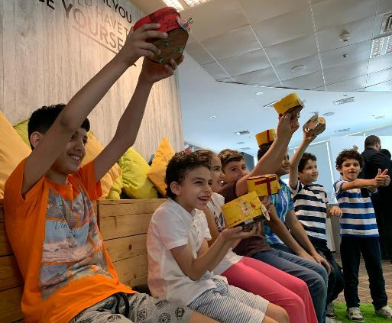
WHO ARE WE? من نحن؟
ستوديو 5\6 هو مختبر تصنيع للأطفال الذين يتراوح أعمارهم بين عمر 7 و 18.
STUDIO 5\6 is a fabrication lab targeting kids from age 7 to 18.
_____
سوف يحتوي مخبر التصنيع على آلات ومعدات مختلفة لتصنيع مختلف النماذج المبدئية المبتكرة.
We will have Fablab with different machines and tools to use for creating active prototypes.
Studio56.qa
Notes:
Explain what we do in Studio5/6 and the age group we target.

Slide 3
أين يمكننا تصنيع أشيائنا الخاصة؟
¿Where we can fabricate our objects?
FAB LAB
Fabrication Laboratory
التصنيع مختبر
Studio56.qa
Notes:
Explain what is a FabLab and where the word come from.

Slide 4

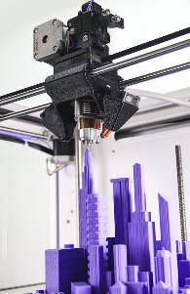

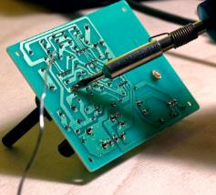
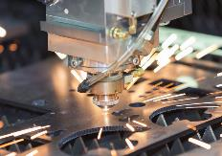

What is inside the FABLAB?
ماذا نجد داخل مختبر التصنيع؟
Tools & Machines
آلات وأدوات
Zones
مناطق
Creativity zone
منطقة الابداع
3D printing
الطباعة ثلاثية الأبعاد
Electronics and programming
الإلكترونيات والبرمجة
Software zone
منطقة البرمجة
Laser cutting
القص بالليزر
Technology zone
منطقة التكنولوجيا

Slide 5
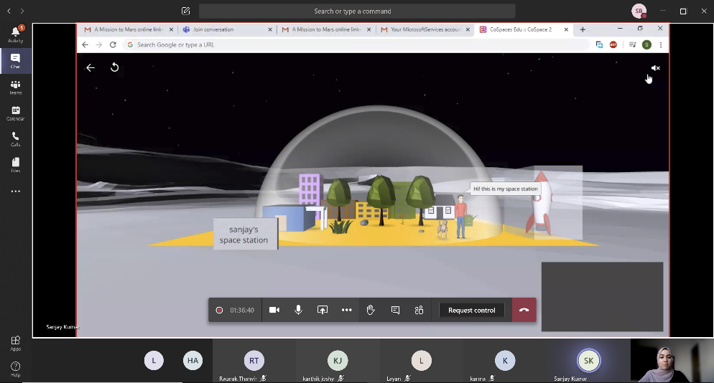
Teams Interface
واجهة برنامج Teams
Studio56.qa
Notes:
Explain what is a FabLab and where the word come from.

Slide 6

Qatar celebrates the Tuesday of the second week in February to promote sports and to educate the local population on ways to reduce health risks associated with an inactive lifestyle, such as diabetes.
تحتفل قطر بيوم الثلاثاء الثاني من فبراير للترويج للرياضة وتثقيف السكان المحليين حول طرق تقليل المخاطر الصحية المرتبطة بنمط الحياة غير النشط ، مثل مرض السكري.

Slide 7
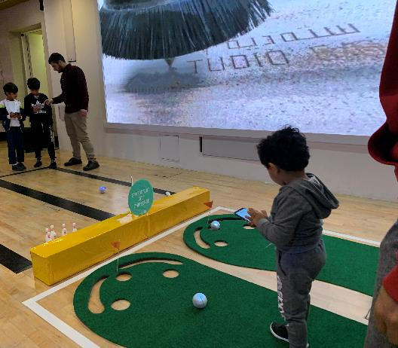
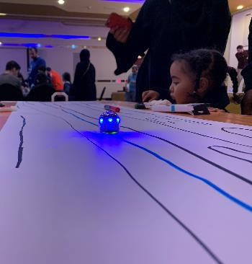
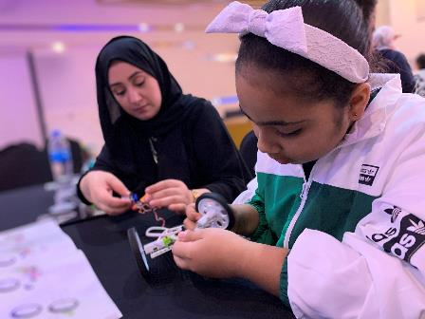
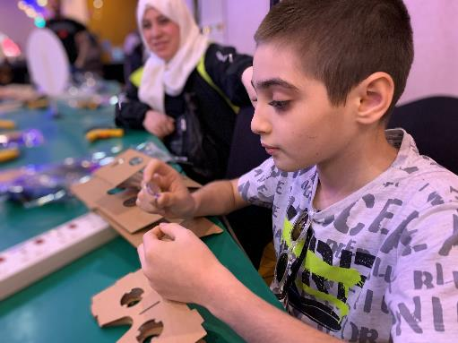
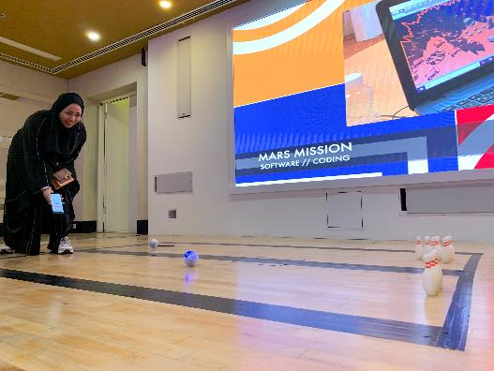
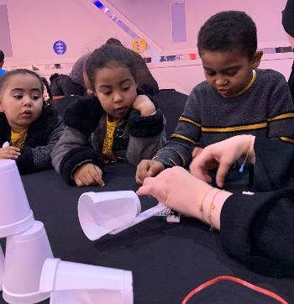
2019 Celebrations with Technology

Slide 8
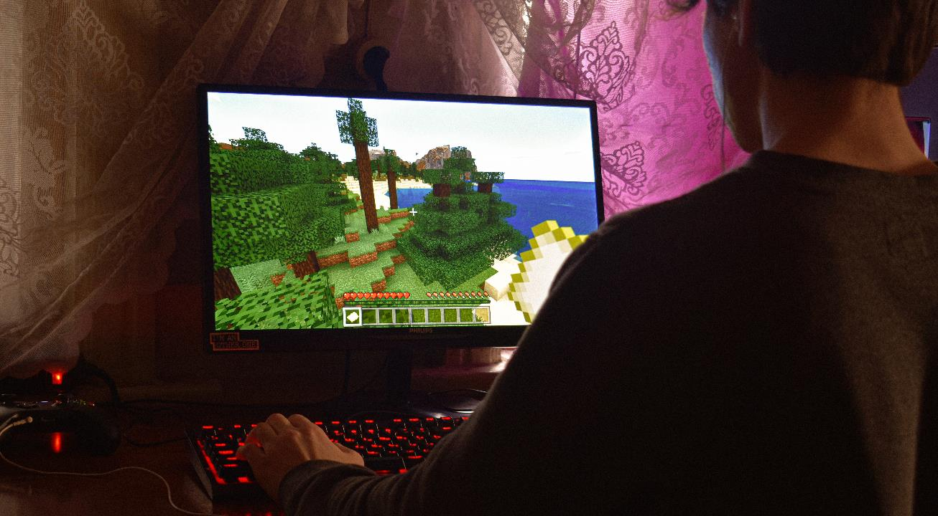
Hurdling sport events occur frequently in Qatar, fans come from different parts of the world to attend them! They want your help in developing a tool that can remind people of this important sport. Build a game that simulate the actions of this sport (jumping and avoiding barriers). The game has to be fun, with an attractive UI, and several levels.
Notes:
The client letter: explain to the participants the problem we have and ask them to suggest solutions to solve it.

Slide 9
Hurdling?
Hurdling is the act of running and jumping over an obstacle at high speed.
الوثب فوق الحواجز؟
فعل الجري والقفز فوق عقبة بسرعة عالية.
Studio56.qa

Slide 10



Video Game Development?
تطوير الألعاب الالكترونية؟
عملية إنشاء وبرمجة لعبة إلكترونية، باستخدام برنامج مثل سكراتش Scratch ، ومن خلال إيجاد فكرة اللعبة وتصميمها وتطويرها.
The process of building and programming a video game from scratch, using a software like Buildbox, Unity, and Scratch, and through developing the idea, design, logic, and coding.
انشاء الفكرة
IDEALIZE
التوثيق
DOCUMENT
البرمجة والاختبار
CODE & TEST
Studio56.qa

Slide 11
GET INSPIRED!
ابحث عن الالهام!
https://www.youtube.com/watch?v=zVIdS-VuvHs
Studio56.qa

Slide 12
Day 1
Build the game
Studio56.qa

Slide 13

ما هو البرنامج الذي سنقوم باستخدامه اليوم؟
What program we will be using TODAY?
Studio56.qa
Notes:
Explain the program that we will be using today to make our application.

Slide 14
What is Buildbox ?
ما هو برنامج بيلدبوكس؟
https://www.youtube.com/watch?v=_l1j3jyi6Sw
Studio56.qa

Slide 15
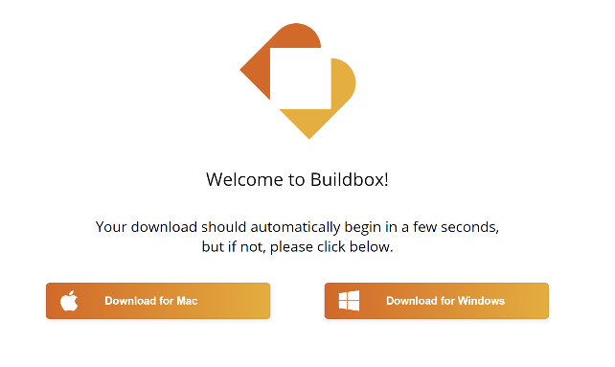
Let’s download
https://signup.buildbox.com/downloads
Studio56.qa

Slide 16
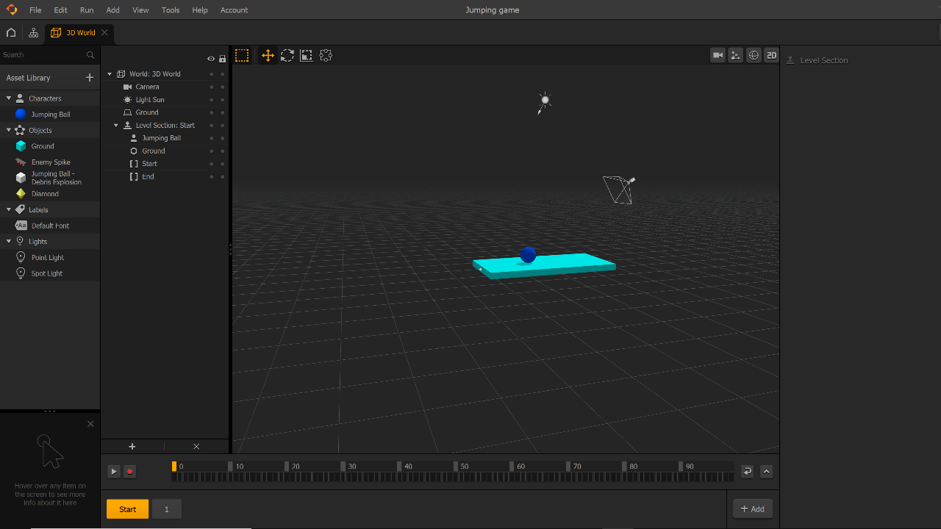

LET’S HOVER AND LEARN!
لنستكشف ونتعلم!

Slide 17
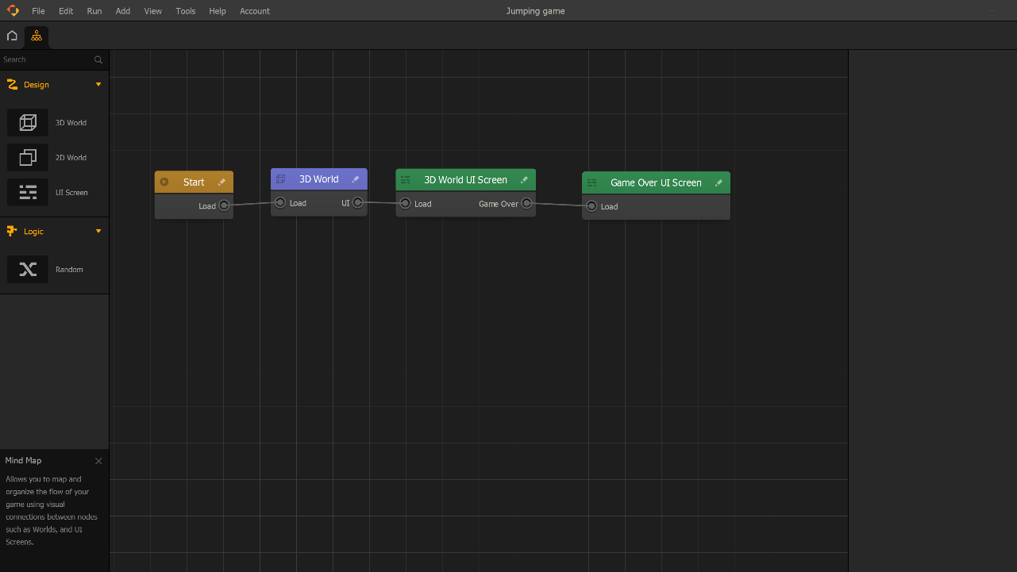


Mind Map?
Studio56.qa
Notes:
Show the participants the Design panel where they can drag and drop User Interface elements, like buttons, labels, and images.

Slide 18
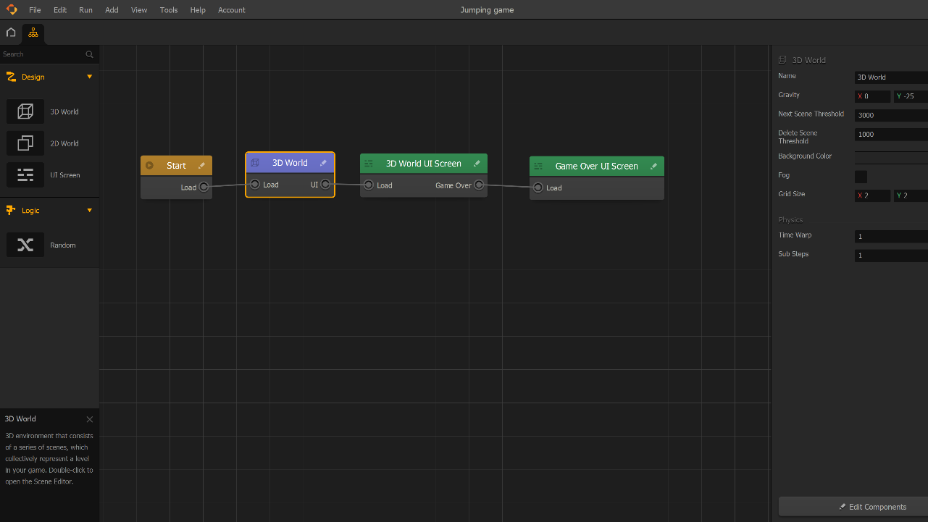
3D World?
Studio56.qa
Notes:
Show the participants the Design panel where they can drag and drop User Interface elements, like buttons, labels, and images.

Slide 19
ما الذي سنقوم بتطويره اليوم؟
What we will develop TODAY?
تصميم العالم ثلاثي الأبعاد الخاص باللعبة.
إضافة وتعديل المكونات.
Design the 3D world of the game.
Add and edit components.
Studio56.qa

